Slide 1
















РЕСПУБЛИКА ХАКАСИЯ
На территории Республики Хакасия - 5 городов, 7 посёлков городского типа и 271 сельский населённый пункт (89 деревень, 84 села, 52 аала, 46 посёлков).
Проживает–530 тыс.чел.
Площадь – 61.6 кв. км
Столица – город Абакан
Действует 99 муниципально-территориальных единиц :
- 5 ГО,– 8 МР– 4 ГП,– 82 СП

Slide 2

Единое муниципальное сообщество Республики Хакасия
СОВОКУПНО
человека
99
человек
3 350
человек
2
человека
Муниципальные
служащие и работники
муниципалитетов
Главы муниципальных
образований
Руководство СМО
29 742
1 137
человек
22 569
человек
235
человек
Муниципальные
депутаты
Работники муниципальных
организаций
Председатели ТОС

Slide 3

Проект Совета
«Сайт Совета муниципальных образований Республики Хакасия — документальная и информационная платформа муниципальных образований»
https://amo19.ru/

Slide 4

Цель проекта
— формирование эффективного инструмента коммуникации между органами местной власти и населением республики.
— Создание специализированного интернет-ресурса для официального опубликования нормативных актов и решений органов местного самоуправления

Slide 5

Задачи проекта
Формирование базы данных официальных документов и нормативных актов
Обеспечение оперативного информирования населения о принятых органами местного самоуправления постановлениях и решениях, уведомления о текущих мероприятиях и инициативах
Предоставление возможности органам власти и гражданам получать полную и объективную картину социально-экономической ситуации в муниципальных образованиях региона

Slide 6

Реализация проекта
Создан уникальный ресурс для поддержки деятельности местных органов власти региона.
Сформирована база специализированных документов и нормативных актов.
Организовано регулярное обновление контента портала.

Slide 7

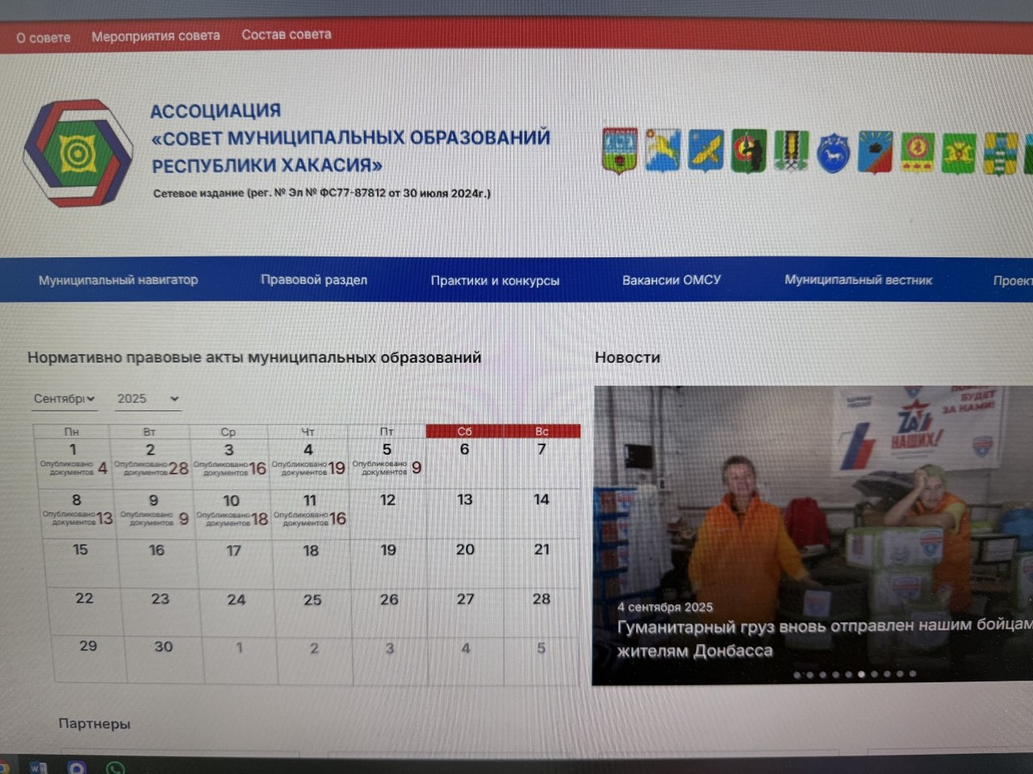
Ключевые этапы работы
Разработка структуры сайта и его функционала ( в т.ч. мобильной версии)
Регистрация сайта в Госкомнадзоре в качестве сетевого издания (СМИ) -
рег.№ Эл № ФС77-87812
от 30 июля 2024
Наполнение сайта нормативными актами и документами
Регулярное обновление и поддержка ресурса

Slide 8

Использованные механизмы и инструменты
Платформа для создания и управления сайтом: WordPress
Система управления контентом: CMS с возможностью быстрого обновления и публикации документов
Инструменты для анализа и мониторинга посещаемости: Google Analytics и Яндекс.Метрика

Slide 9

Достигнутые результаты
Публикация более 5000 нормативных и иных документов администраций и советов депутатов МО РХ
Увеличение ежедневного посещения сайта на 40%
Экономия бюджетных средств на официальное опубликование НПА в печатных СМИ (в среднем от 8 до 10 млн. руб. в год)

Slide 10
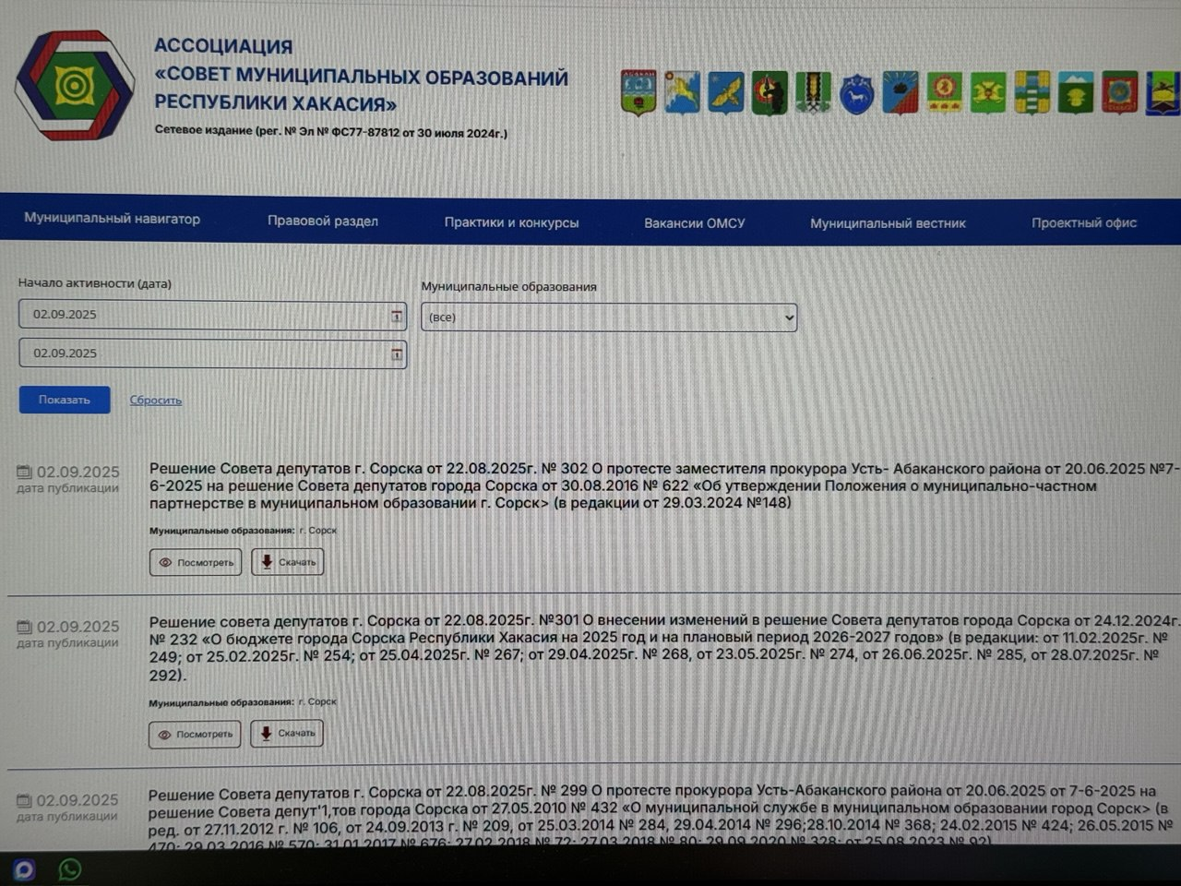
Количественные показатели
На 30 сентября 2025года:
* 85 из 99 муниципальных образований заключили соглашение с Советом о публикации НПА и соглашений на сайте Совета;
* опубликовано более 5000
нормативных и иных документов;
* сокращение нарушений сроков предоставления сведений об опубликовании муниципальных правовых актов до 2;
* рост посещаемости сайта Совета на 40%.

Slide 11

Качественные показатели
Актуальность и востребованность работниками органов местного самоуправления контента, представленного на сайте.
Высокая оценка проекта Правительством Республики Хакасия подтверждена благодарностью главы республики автору проекта- исп. директору Совета.
Использование платформы сайта для размещения информационно-методических материалов для органов МСУ от партнеров Совета (Росреестр, Миннюст РФ по РХ, Нотариальная палата и т.д.)

Slide 12

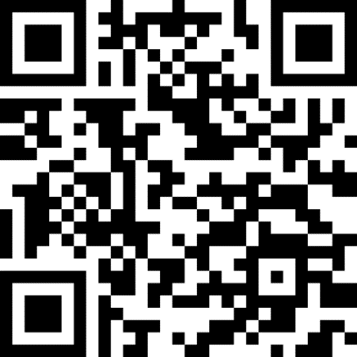
Спасибо за внимание!

